Slide 1
프로젝트 소개
2023 동계 연구연수생 홍예은

Slide 2
CONTENTS
1
2
3
4
Arduino
Python
Verilog
Raspberry Pi

Slide 3
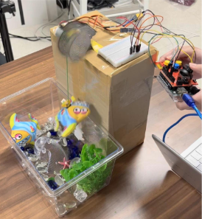
1
Arduino
아두이노를 이용한 낚시대 장난감
〮 조이스틱 쉴드를 아두이노에 결합
〮 조이스틱 쉴드를 이용하여 상하좌우 방향 조절
〮 SG90 서보모터 & 팬틸트 브라켓
- 낚시대 장난감의 본체 역할
- 상하좌우 방향 조절
〮 DC 모터
- 낚시대 줄의 길이 조절

Slide 4
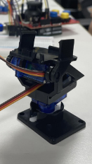
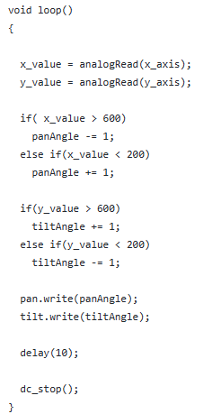
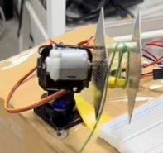
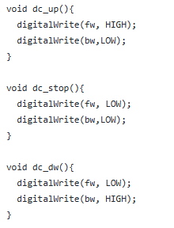
1
Arduino
SG90 서보모터 & 팬틸트 브라켓
DC 모터
〮 조이스틱 쉴드의 조이스틱을 이용하여 상하좌우 조절
〮 아날로그 0번, 1번 핀 사용 (조이스틱)
〮 pan 부분 – 핀 9번 , tilt 부분 – 핀 10번
〮 조이스틱 쉴드의 버튼을 이용하여 줄의 길이와 각도 조절
〮 디지털 2번,3번 (아래 위 각도 조절)
〮 디지털 5번,6번 (줄의 길이 조절)

Slide 5
2
Python
CNN을 활용한 CIFAR 10 dataset 분류
〮 Pytorch 라이브러리 사용

Slide 6
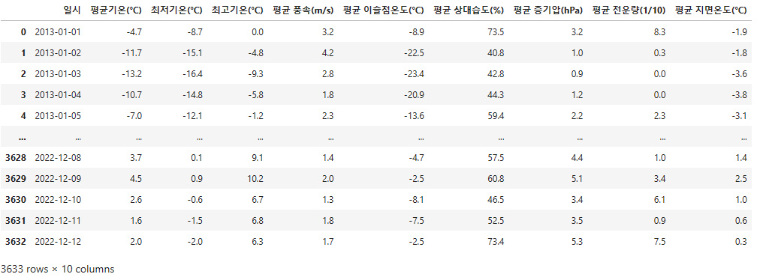
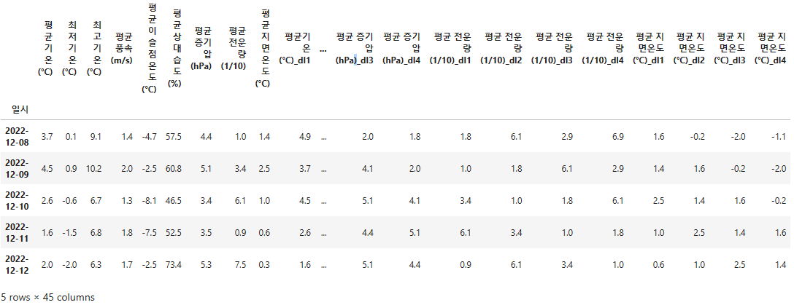
2
Python
LSTM을 이용한 기온 예측
〮 Pytorch 라이브러리 사용
〮 Dataset – 기상청 홈페이지의 최근 10년간 날씨 자료 csv 파일로 추출, pandas 라이브러리 사용
〮 각 변수들에 4개의 시차변수 생성
〮 ‘평균기온’에 해당하는 항 삭제

Slide 7
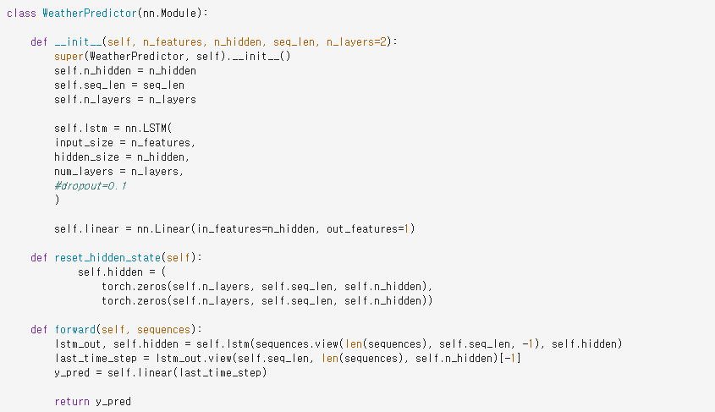
2
Python
LSTM을 이용한 기온 예측
〮 ‘평균 기온‘ dataset와 나머지 dataset 값들의 변수를 분리
〮 train set 과 test set으로 분리 (일주일의 기온 예 확인을 위해 test data set = 7)
〮 MinMaxScaler를 사용하여 데이터값 스케일링
〮 Model – LSTM과 Linear로 구성

Slide 8
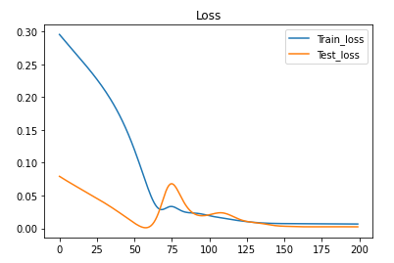
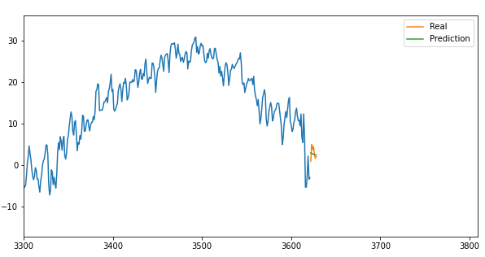
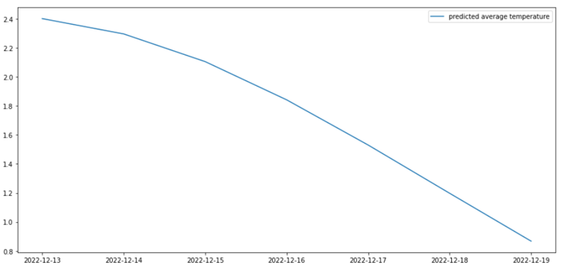
2
Python
LSTM을 이용한 기온 예측
〮 train model : loss function – MSELoss
optimizer – Adam
10 epoch마다 train 과 test의 loss 측정, epoch 200으로 학습 진행
〮 전체 데이터를 사용하여 미래 예측

Slide 9
3
Verilog
Verilog를 이용한 간단한 게임 module 생성
〮 FPGA Board – 8 array 7 segment, Keypad, DIP switch 사용
> 8 array 7 segment : 게임의 진행 상황 표시
> Keypad : 게임의 동작 제어
> DIP switch : 게임의 reset 버튼
〮 Verilog code
> always , if , case 구문 사용
> posedge CLK 설정하여 clock이 0→1로 변할 때 동작 작동
> adder_4bit, full_adder, half_adder, SevenSeg_CTRL module 이용
> 게임 진행에 필요한 module 생성하여 적용, 각각 Keypad에서 작동

Slide 10
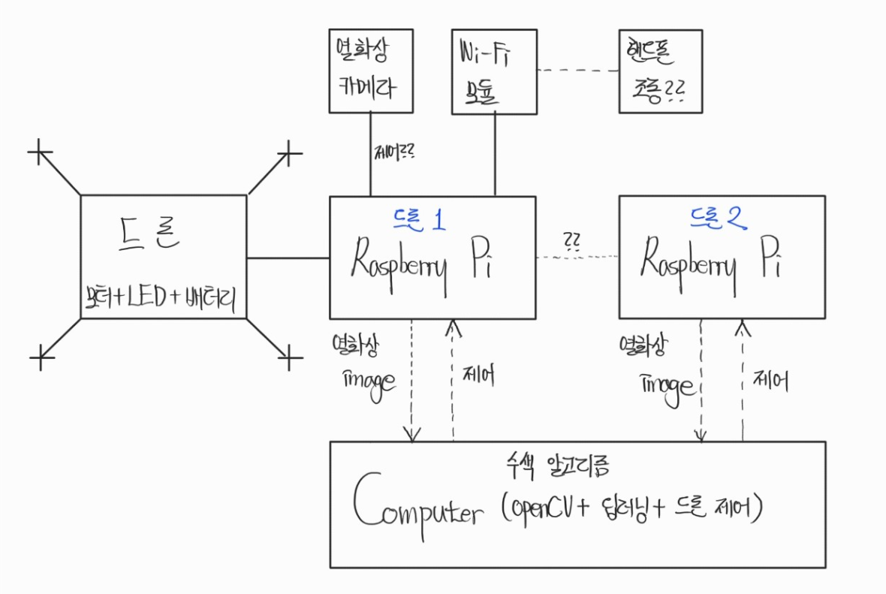
4
Raspberry Pi

Slide 11
3
CSUBJECT
Yesterday all my troubles seemed so far away. Now it looks as though they're here to stay. Oh, I believe in yesterday. I don't know, she wouldn't say. I said something wrong, now I long for yesterday.
Suddenly I'm not half the man I used to be. There's a shadow hanging over me. Oh, yesterday came suddenly. Why she had to go, I don't know, she wouldn't say. I said something wrong, now I long for yesterday.
Yesterday love was such an easy game to play. Now I need a place to hide away. Oh, I believe in yesterday. I don't know, she wouldn't say. I said something wrong, now I long for yesterday.
Type 3
He who has never hoped can never despair. (George Bernard Shaw)

Slide 12
4
DSUBJECT
TYPE 1
TYPE 2
TYPE 3
Yesterday all my troubles seemed so far away. Now it looks as though they're here to stay. Oh, I believe in yesterday. Suddenly I'm not half the man I used to be. There's a shadow hanging over me. Oh, yesterday came suddenly. Why she had to go, I don't know, she wouldn't say. I said something wrong, now I long for yesterday. Yesterday love was such an easy game to play. Now I need a place to hide away. Oh, I believe in yesterday.

Slide 13
5
ESUBJECT
1 MONTH
3 MONTH
5 MONTH
Hope is necessary in every condition. (Samuel Johnson)
Take hope from the heart of man, and you make him a beast of prey. (Quida)
He who has never hoped can never despair. (George Bernard Shaw)
2 MONTH
4 MONTH
6 MONTH
He who has never hoped can never despair. (George Bernard Shaw)
Hope is necessary in every condition. (Samuel Johnson)
Hope is necessary in every condition. (Samuel Johnson)

Slide 14
THEEND
HamssBlog

